Slide 1
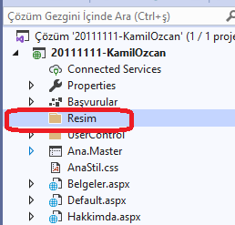
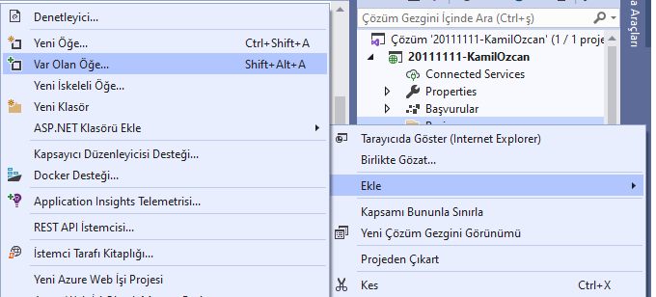
ASP.NET WEB PROGRAMLAMA
ASP.NET Kişisel Web Sitesi
Banner için tanımladığımız sayfa genişliği ölçüsünde bir banner resmi hazırlayınız. Sayfamızın genişliği 1024px olarak ayarlamıştık. Resmimizin genişliği 1024px’i geçmemelidir.
Web sitemizi şekillendiren resimler için «Resim» adında bir klasör oluşturuyoruz. Bu klasöre Ekle > Var olan öğe seçeneği ile resmimizi ekliyoruz.
2021
Hazırlayan: Dr. Öğr Üyesi Kamil ÖZCAN

Slide 2
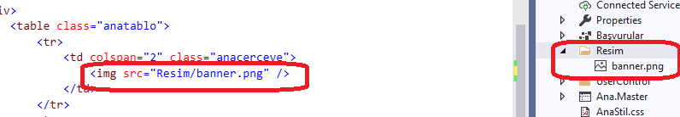
ASP.NET WEB PROGRAMLAMA
ASP.NET Kişisel Web Sitesi
Ana.master içinde banner yerleştireceğimiz Tablo hücresi içine html img tag’ı kullanarak resmi ekliyoruz.
2021
Hazırlayan: Dr. Öğr Üyesi Kamil ÖZCAN

Slide 3
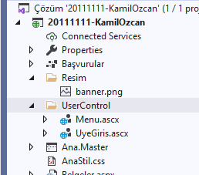
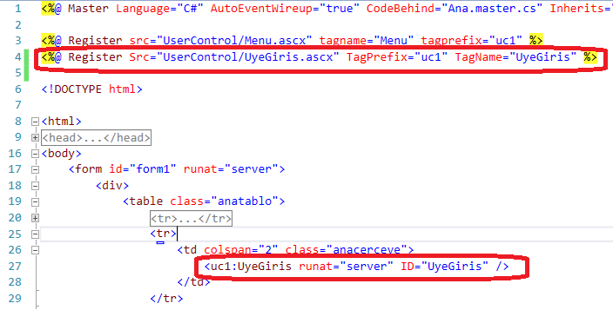
ASP.NET WEB PROGRAMLAMA
ASP.NET Kişisel Web Sitesi
Üye girişi yapılabilmesi için bir «UserControl» klasörüne «UyeGiris.ascx» isminde bir User Control oluşturalım.
Bu UserControl Ana.Master sayfasında uye giriş hücresine sürükle bırak ile ekliyoruz.
2021
Hazırlayan: Dr. Öğr Üyesi Kamil ÖZCAN

Slide 4
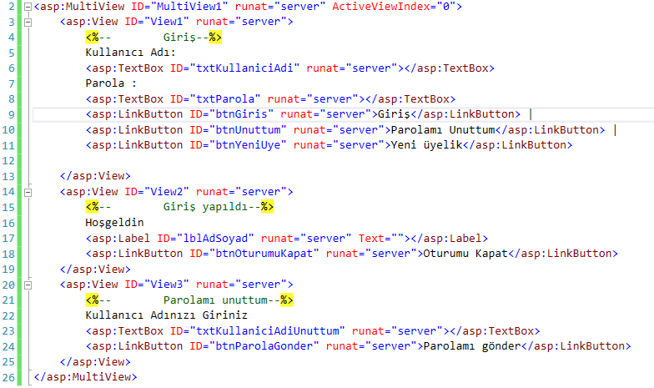
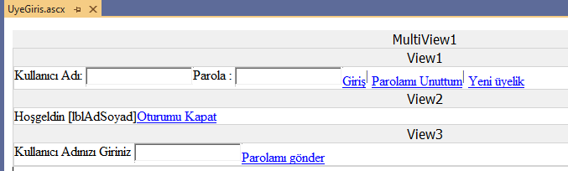
ASP.NET WEB PROGRAMLAMA
ASP.NET Kişisel Web Sitesi
UyeGiris.ascx içine bir MultiView ve içine 3 adet View oluşturuyoruz.
1.View: İlk başlangıç şekli yani üye girişi yapılmamış görünüm.
2.View: Üye girişi yapıldığındaki görünüm
3.View: Parolamı unuttum işlemi için görünüm
Aşağıdaki resimde de tasarım görünümü görülmektedir.
İlk aşamada Multiview ActiveViewIndex özelliğini 0 yaparak ilk View’in açılması sağlanır.
2021
Hazırlayan: Dr. Öğr Üyesi Kamil ÖZCAN

Slide 5
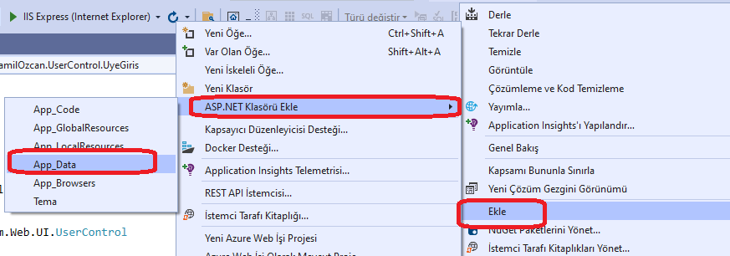
ASP.NET WEB PROGRAMLAMA
ASP.NET Kişisel Web Sitesi
Kullanıcı girişi için kullanıcı bilgilerinin veri tabanında saklanması gerekir. Aslında ASP.NET’te gelişmiş veri tabanı olarak SQL Server kullanılır. Fakat Ödevlerin verilmesinde ve gönderilmesinde sıkıntıların oluşmaması için Access veri tabanı kullanacağız.
Veri tabanı için Projemizde «App_Data» isminde klasör oluşturuyoruz.
2021
Hazırlayan: Dr. Öğr Üyesi Kamil ÖZCAN

Slide 6
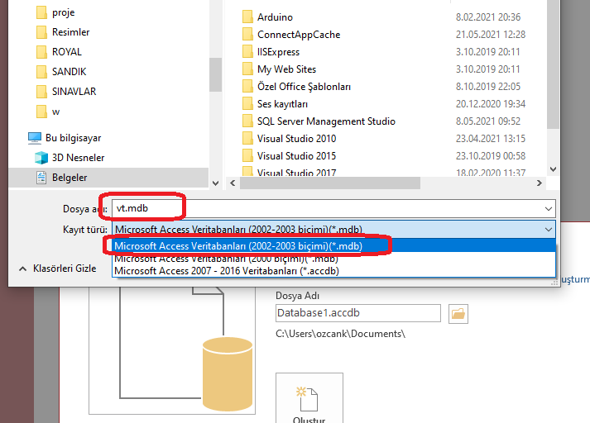
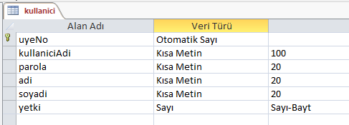
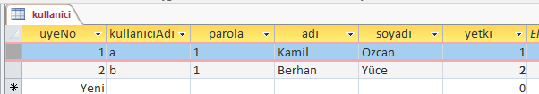
ASP.NET WEB PROGRAMLAMA
ASP.NET Kişisel Web Sitesi
Access açıldıktan sonra dosya adı ve sürümü aşağıdaki resimde görüldüğü gibi belirlenerek oluşturulmalıdır.
vt.mdb isimli veri tabanında «kullanici» adında bir tablo oluşturalım. Ders uygulaması için sadece en gerekli alanları ekliyoruz. Aşağıdaki tasarımda alan tipleri ve özellikleri yanında yazılmıştır.
Tabloya da örnek veri olarak iki adet kayıt giriyoruz.
DİKKAT: aslında bizim örneğimizdeki durum Web sitesi için açık vermemize sebep olabilir. Normal bir kullanıcı tablosunda ilk kayda kesinlikle Yönetici yetkili kullanıcı tanımlanmamalıdır. Çünkü kullanıcı girişinde tablodaki ilk kullanıcı ile giriş için bazı hileler vardır. Böylece ilk kullanıcı ile site açıldığında yönetici yetkisi ile giriş yapabilir. Bunun önüne geçmek için ilk kullanıcı kaydı en düşük yetkili kullanıcı olmalıdır.
2021
Hazırlayan: Dr. Öğr Üyesi Kamil ÖZCAN

Slide 7
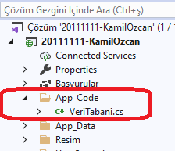
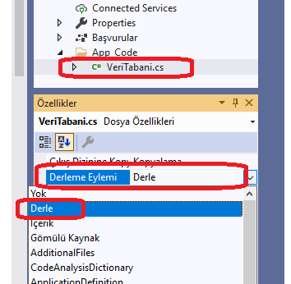
ASP.NET WEB PROGRAMLAMA
ASP.NET Kişisel Web Sitesi
Veri tabanı işlemlerinin tek bir yerden topluca gerçekleştirilmesi kod kalabalığını önlediği gibi kullanım kolaylığı ve sonradan değişiklikler için kolaylık sağlayacaktır. Bunun için «VeriTabani.cs» isminde bir Class oluşturarak tüm veri tabanı tanımlamalarını tek bir yerde toplayacağız.
ASP.NET Web sitelerinde class tanımları genelde belirli bir klasör içinde olması kolaylık sağlar. Bu nedenle «App_Code» isminde bir klasör oluşturuyoruz. Bu klasör içine «VeriTabani.cs» isminde bir Class ekliyoruz.
Bu yapıda Eklenen Class tanımının Web sitesindeki tüm dosyalardan ulaşılabilmesi için bu class’ı seçip altındaki özellikler penceresinde aşağıdaki gibi değişiklik yapıyoruz.
2021
Hazırlayan: Dr. Öğr Üyesi Kamil ÖZCAN

Slide 8
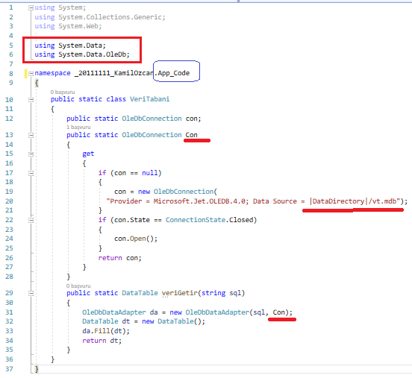
ASP.NET WEB PROGRAMLAMA
ASP.NET Kişisel Web Sitesi
Başlangıç olarak «VeriTabani.cs» Class’ını aşağıdaki gibi düzenliyoruz.
namespace satırı sonudaki «.App_Code» kısmı silinmelidir. Böylece oluşturduğumuz Class Web Uygulamamız içindeki her yerden ulaşılabilir hale gelecektir.
«con» isminde OleDbConnection değişkeni ve bu değişkene değer ataması için «Con» adında bir Property oluşturuyoruz. Tüm veri tabanı bağlantı işlemlerinde bu Property’i kullanıyoruz.
2021
Hazırlayan: Dr. Öğr Üyesi Kamil ÖZCAN

Slide 9
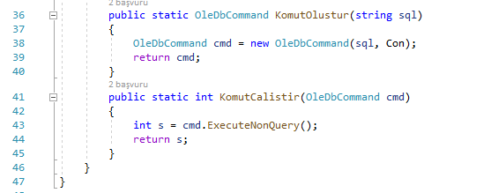
ASP.NET WEB PROGRAMLAMA
ASP.NET Kişisel Web Sitesi
Veri tabanı Class’ı ile Uygulamamız içinde bir çok yerde veri tabanı işlemleri yaparken kolaylık sağlayacaktır. Ayrıca Veri tabanı bağlantısında bir değişiklik yapacağınızda sadece Veri tabanı class’ı içinde yapmamız yeterli olacaktır. Aksi halde Her veri tabanı bağlantısı yaptığımız sayfada düzenleme yapmamız gerekecektir.
2021
Hazırlayan: Dr. Öğr Üyesi Kamil ÖZCAN

Slide 10

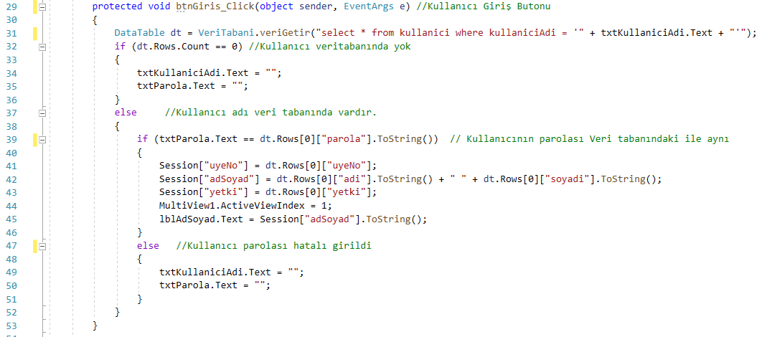
ASP.NET WEB PROGRAMLAMA
ASP.NET Kişisel Web Sitesi
«UyeGiris.ascx» isimli UserControl’ün kodlarını aşağıdaki gibi düzenleyelim
Sayfanın başlangıç kısmına eklenir
2021
Hazırlayan: Dr. Öğr Üyesi Kamil ÖZCAN

Slide 11
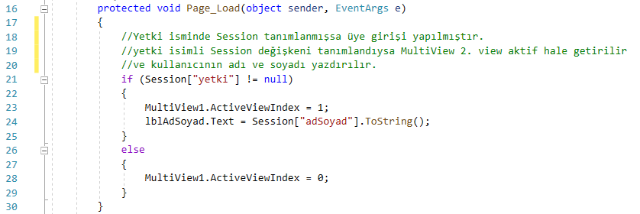
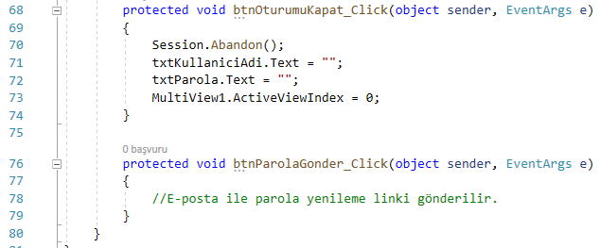
ASP.NET WEB PROGRAMLAMA
ASP.NET Kişisel Web Sitesi
2021
Hazırlayan: Dr. Öğr Üyesi Kamil ÖZCAN

Slide 12

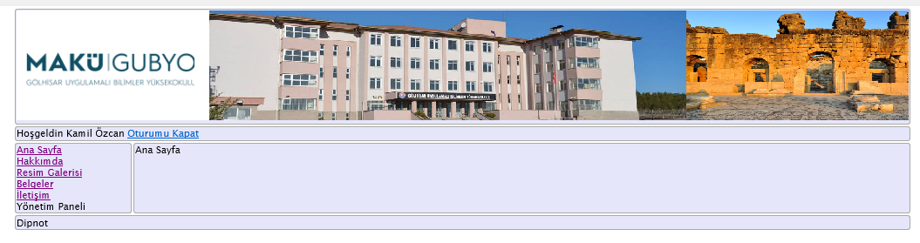
ASP.NET WEB PROGRAMLAMA
ASP.NET Kişisel Web Sitesi
Web sitemizi çalıştırıp üye girişi yaptığımızda gelen görüntü
2021
Hazırlayan: Dr. Öğr Üyesi Kamil ÖZCAN

